Slide 1
Kas-İskelet Sistemi Hastalıkları

Slide 2
KAS-İSKELET SİSTEMİ HASTALIKLARI
MESLEKİ KİSH;
Organizmanın fonksiyonel ve mekanik olarak taşıyabileceğinden daha fazla yüke maruz kalmasına bağlı.
Lokomotor sistem; kemik dokusu, kas dokusu, bağlar, tendonlar, eklemler ve periferik sinirleri içerir.
Mesleki KİSH, en sık görülen endüstryel meslek hastalığı!
Bel bölgesine ait patolojiler, KİSH’in % 60’ı!

Slide 3
AKUT – KRONİK KİSH
Akut KİSH; sistemin güçlü ve birden aşırı yüklenmesiyle başlar.
Buna bağlı, anatomik yapılarda yetmezlik ve ani fonksiyon kaybı!
Kronik KİSH; uzun süreli olarak doku limitlerine yakın miktarlarda yüklenmeyle ortaya çıkar.
Kronik KİSH, semptomların hafifliği ve hekim+hasta tarafından yeterince önemsenmemesi :kronikleşmenin en temel nedeni!

Slide 4
KİSH ETKENLERİ
FİZİKSEL FAKTÖRLER:
Ağırlık itilmesi
30 dakikadan uzun süre ayakta durma/oturarak çalışma
5 dakikadan uzun süre çömelerek çalışma
Ağır kaldırma
Omuz seviyesi üzerine ağırlık kaldırma
Kolun omuz seviyesinin üzerinde çalıştırılması
PSİKOSOSYAL FAKTÖRLER:
Yüksek mesleki beklenti
Düşük mesleki tatmin
Sosyal yönden yetersiz denetçi ve iş arkadaşı desteği
Yetersiz yönetim kalitesi

Slide 5
KİSH ETKENLERİ
ÇEVRESEL FAKTÖRLER:
Isı
Yetersiz havalandırma
Yetersiz aydınlatma
Vibrasyon
KİŞİSEL FAKTÖRLER:
Eğitim seviyesi düşüklüğü
Sigara
Vücut kitle endeksi yüksekliği
Kronik hastalıkları olması.

Slide 6
KİSH KLİNİĞİ
Üst ekstremitede Omuz, Kol, Dirsek ve El!
Büyük çoğunluğu işgücü ve ekonomik kayıplara yol açar
Dirsekte lateral epikondilit (tenisçi dirseği) ve medial epikondilit (golfçü dirseği) sık gelişen problemler!
El bilek seviyesinde fleksor tendonlarda gelişen tenosinovit, karpal tünel sendromuna da neden olabilir.
Diz ekleminde; menisküs yırtıkları, iç-dış yan bağ yaralanmaları ve ön-arka çapraz bağ yırtıkları sık görülür!

Slide 7
KARPAL TÜNEL SENDROMU
TANIM: Median sinirin fiziksel olarak el bileği seviyesinde kompresyona maruz kalması ile gelişen klinik tablo!
ETYOPATOGENEZ: Median sinir ile birlikte seyreden fleksör tendon kılıflarında gelişen tenosinovitin sonucu olarak ortaya çıkar.
KLİNİK: Avuç içinin radial tarafında ve ilk üç parmağın tamamı ve
4.parmağın radial yarısının palmar yüzlerinde uyuşma-karıncalanma
TEDAVİ: Tendonların dinlendirilmesi + antienflamatuar medikasyon

Slide 8
HMD
Mesleki alanda kas iskelet sistemi hastalıkları açısından
var olan risklerin belirlenmesi ve alınacak önlemlerin değerlendirilebilmesi için geliştirilen sistem:
HMD (Hızlı Maruziyet Değerlendirmesi)

Slide 9
TENDİNİTLER
El bilek tendinitlerinin tedavisi:
Temel tedavi yaklaşımı; etkenin ortadan kaldırılması!
Destekleyici statik ateller
Ergonomik destek ürünlerinin kullanılması
NSAİ ilaç uygulaması
(Bazen tenosinoviektomi ve cerrahi gevşetme)

Slide 10
ALT EKSTREMİTEDE KİSH
KİSH-ALT EKSTREMİTE:
a. Aşil ve patella tendiniti sık görülen tendinit tablolarıdır.
b. Diz ve ayak bileği çevresinde bağların esneme ve zorlanmaları ağır yük taşınması gereken işlerde sık görülür.
c. Diz ekleminde özellikle patellofemoral kıkırdak yüzeylerinde ortaya çıkan dejeneratif değişiklikler ön diz ağrısına ve geç dönemde yaygın dejeneratif değişikliklere yol açarlar.
d. Mesleki olarak diz eklem dejenerasyonu dizin yere konarak ve çömelerek çalışılması gereken mesleklerde (zemin döşemesi işi gibi) sık olarak ortaya çıkar.

Slide 11
KİSH -KORUNMA
a. Anormal vücut postüründen sakınılması
b. Sık sık pozisyon değiştirerek değişik kasların çalıştırılması
c. Tek elle itme-çekmeden kaçınılması
d. İtme-çekme sırasında kuvvetin gövdeye yakın uygulanması

Slide 12
Tendinit: Tendonun inflamasyonu, primer inflamatuar bir hastalık ya da mekanik yaralanmaya bağlı (Yapılan işe bağlı olarak tendonların insersiyolarında ortaya çıkan inflamasyon)
Tenosinovit: Tendon kılıfının inflamasyonu
Bursit: Bursanın inflamasyonu. Olekranon bursiti, deri ve olekranon arasında inflamasyon oluşmasıdır.
Myozit: Kas inflamasyonu; Kasların asırı gerilmesinde mekanik olarak veya polimyozit şeklinde gelişebilir.
Artrit: Anormal eklem yüzeylerinin travma, konjenital nedenler, hastalık nedeniyle hasarlanması.

Slide 13
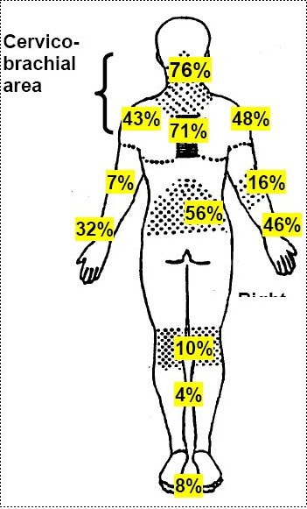
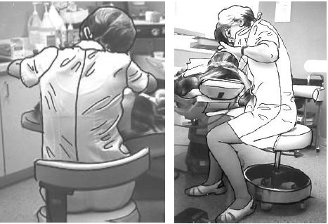
Birikimli Travma Bozuklukları (BTB)
Birikim
  Haftalar, aylar, yıllar boyunca artan şekilde oluşur
Travma
  sinirlerin, dokuların, tendonların, ya da eklemlerin hasara uğramasıdır
Bozukluk
  Fiziksel yakınmalar ya da anormal durumlardır
  Mesleki kas iskelet sistemi rahatsızlığı şeklinde genellenir.

Slide 14
Kronik Kas İskelet Sistemi Rahatsızlıkları
İş gücü kaybı
İşçi sağlığının zarara uğraması
Tazminat konusudur.
Kümülatif travma bozuklukları, tekrarlayan zorlama yaralanmaları, aşırı yorgunluk zedelenmeleri, aşırı kullanım sendromları, işle ilgili kas iskelet sistemi rahatsızlıkları kapsamında incelenir.

Slide 15
Kronik Kas İskelet Sistemi Rahatsızlıkları
Kronik kas iskelet sistemi rahatsızlıklarında önemli kişisel faktörler travma öyküsü, ya da diğer hastalık öyküleri, yaş, vitamin yetersizlikleri, cinsiyet obezite gibi faktörlerdir.
İşle ilgili faktörler; tekrarlayan hareketler, süren yorgunluk, çok güç kullanma, hatalı postür, mekanik olarak temas stresi, düşük sıcaklık ve vibrasyondur.

Slide 16
Kronik Kas İskelet Sistemi Rahatsızlıkları
Bu rahatsızlıkların patogenezinde mekanik ve fizyolojik süreçler rol oynar
Haftalar, aylar, yıllar bu hastalıkları geliştirmek için gerekebilir
Haftalar, aylar, yıllar iyileşme için gereklidir, ve ekstrem olgular için iyileşme hiç gerçekleşmeyebilir.
Semptomlar genellikle nonspesifik, zor lokalize edilebilien, ve epizodiktir.
Çoğunlukla az rapor edilirler.

Slide 17
İşle İlgili Üst Ekstremite Rahatsızlıkları
Morbidite;
Bu konudaki morbiditeyi açıklayan en erken kayıtlar Bernardino Ramazzini’nin 1713’te işçilerin güç kullanarak yaptığı hareketler, uygunsuz pozisyonda yaptığı hareketler ve sonuçları üzerine olmuştur. Gray 1893’te çamaşırcı kadın incinmesini tarif etmiştir ki bı deQuervian tendiniti olarak adlandırılan radyal stiloid çıkıntıya tutunan ekstrinsik abduktor ve ekstensör kas rahatsızlığıdır.

Slide 18
Morbidite
Tendinitlerin sigorta kayıtlarında gözlenmesi 20. yüzyılın ilk çeyreğine denk gelir, 1927’de İsviçre sigorta kayıtlarında tekrarlayan zorlamalara bağlı 929 krepitan tenosinovit bildirilmiştir.
Bu rahatsızlıkların tazmini konusu da oldukça zorlu gelişmiştir Ohio eyaletinde 12 yıllık tartışmaların sonucunda bunların tazmini yasalaşabilmiştir. (1931)

Slide 19
Morbidite
Yirminci yüzyılın sonlarında Birleşik Devletlerde bu rahatsızlıkların bildirimi artmıştır, 1994’te 10000 işçi için 41.1 çalışma günü kaybına ulaşmıştır.
4 milyon Avrupalı işle ilgili ya da işin arttırdığı kas iskelet sistemi hastalıklarından rahatsızdır.

Slide 20
AB 2001 – 12 üye devlet - 31942 yeni vaka Meslek hastalıklarının dağılımı
Kas iskelet sistemi has. % 35.0
Deri has. % 14.3
Solunum sistemi has. % 14.1
Duyu organlarının has. % 12.8
Sinir sistemi has. % 8.0
Mesleki kanserler % 4.7

Slide 21
İşle İlgili Üst Ekstremite Rahatsızlıklarının Kontrolü
İşçi sağlığının izlenmesi
Yeni olguların tedavi ve izlemi
Olası risk oluşturan işleri ve iş ortamının gözlenmesi ve analizi
Yeni görevlerin proaktif şekilde tasarlanması
İş yeri desteği, örneğin önleme programlarına koşulsuz destek verilmesi
Personelin eğitimi
İşçi katılımının sağlanması

Slide 22
İşçi Sağlığının İzlenmesi
İşle ilgili olabilecek tüm kas iskelet sistemi tanılarını izlem sırasında göz önünde bulundurmalı
Eldeki kayıtları kas iskelet sistemi rahatsızlıkları açısından periyodik olarak elden geçirmeli
Risk faktörleri ile ilgili proaktif araştırma çalışmaları iş yerinde yürütülmeli

Slide 23
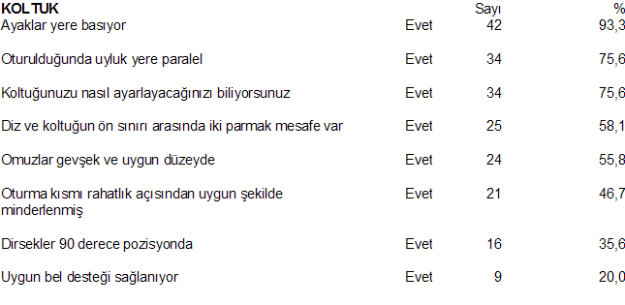

Slide 24
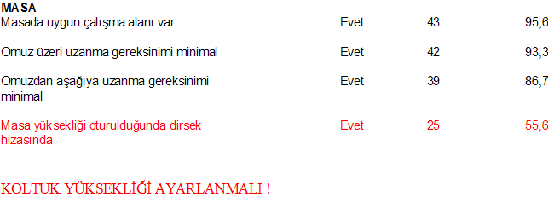

Slide 25
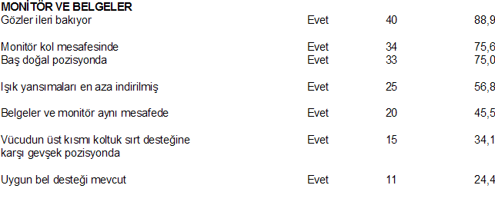

Slide 26
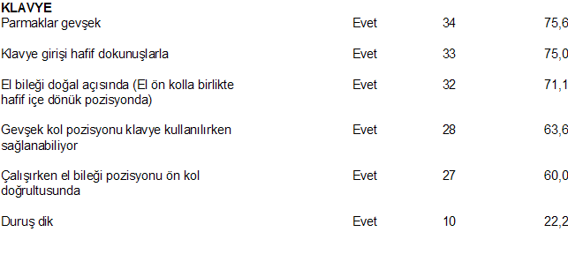

Slide 27
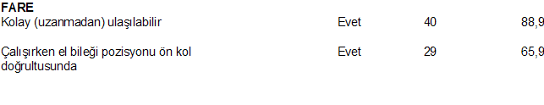
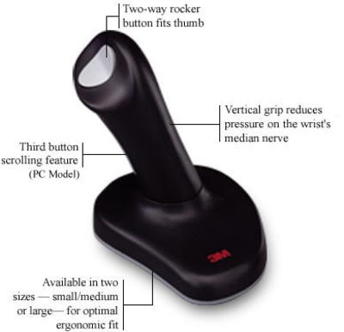


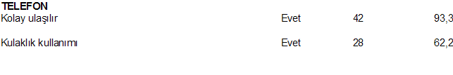

Slide 28
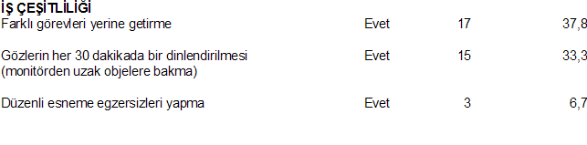

Slide 29
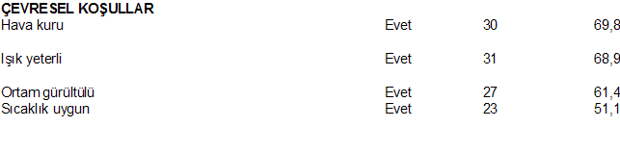

Slide 30
İş Analizi
Amaç: İş neden yapılıyor
Standartlar: Üretim kalitesi ve niceliği ile ilgili beklentiler
Görevlendirilenler: İşin yapılması için gerekli işçi sayısı
Yöntem: Her görevin yerine getirilmesi için gerekli basamaklar
Çalışma bölmesi; kullanılan mesafeler
Materyeller; Kullanılan malzemeler ve özellikleri
Araçlar; İşin uygulanmasında kullanılan araçlar
Çevre; Çalışma istasyonunun çevresi

Slide 31
İş faktörlerinin analizi
Tekrarlayan ve süren zorlanmalar var mı?
Güç harcamaya dayalı zorlanmalar var mı?
Postür stresi var mı?
Lokalize mekanik stres var mı?
Düşük Sıcaklık var mı?
Vibrasyon var mı?
İşçiden geribildirim alınıyor mu?

Slide 32
Mesleki Kas İskelet Sistemi Hastalıklarından Birincil, İkincil, Üçüncül Korunma
Birincil
İkincil
Üçüncül
İkincil
MKİSH ile ilgili risk faktörlerini azaltma
Çok çalışma değil akıllıca çalışma
“work smarter not harder”
MKİSH izleme, saptama, raporlama, risk faktörlerini azaltma, sağlığın restorasyonu
Engellilik sonucu oluşan kayıp zamanı azaltmaya yönelik risk faktörü azaltma, engele uyum, erken işe dönüşün sağlanabilimesi,
MKİSH izleme, saptama, raporlama, risk faktörlerini azaltma, sağlığın restorasyonu
Belirtiler/ Engellilik
İşte az miktarda engellilik ve sınırlılık
İşte bazı engellilik ve sınırlılık
İşe gelememe, önemli engellilik ve sınırlılık
İşte bazı engellilik ve sınırlılık
?
Zaman, haftalar

Slide 33
Oturarak Çalışma ve Sırt Ağrısı
Servis ve bilgi sektörünün hızla gelişmesi ile artan sayıda işçi oturarak çalışmak zorunda kalmaktadır.
Oturarak çalışmak vücudu stabilize eder ekstremitelere bien yükü azaltır.
Ancak omurgaya binen yük artar.
Klinik ve epidemiyolojik çalışmalar uzamış oturma sürelerinin artmış bel ağrısı ile ilişkili olduğunu göstermektedir.

Slide 34
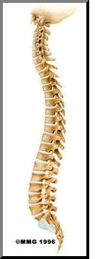

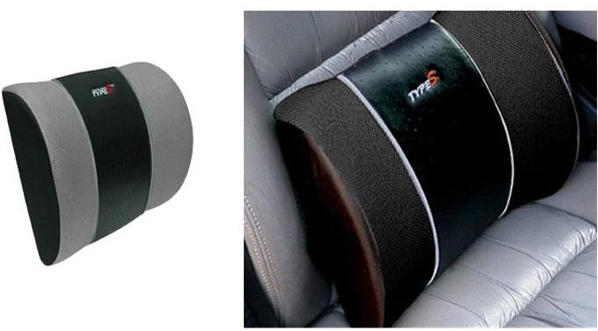
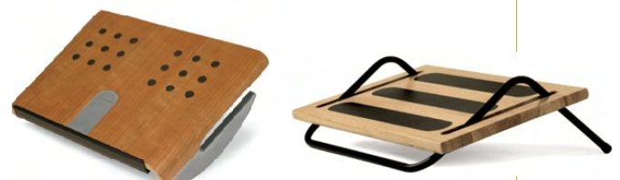
Korunma stratejileri
Masaya doğru eğilmekten kaçınılmalıdır;
  Omurganın doğal “s” şekli korunmalıdır
  Belin alt kısmı desteklenmelidir
  Ayaklar bir ayak desteği ile desteklenmelidir ya da yere basmalıdır.

Slide 35
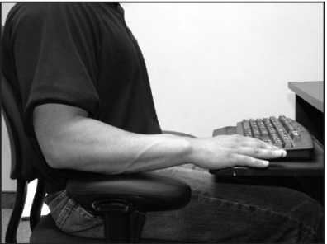
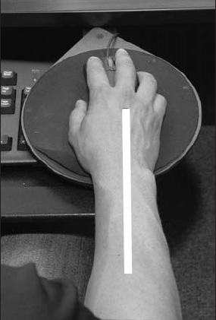
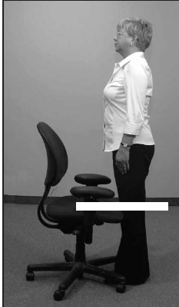
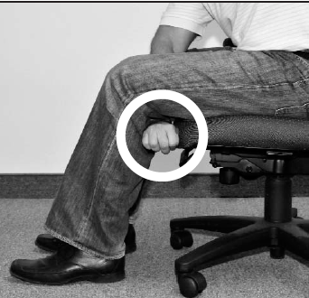
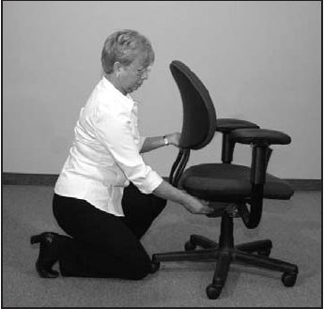
Korunma stratejileri
Koltuğunuzu ayarlayın!
  Çoğu çalışan yeni ayarlanabilir koltuğunu
  kendisine göre ayarlamaz!
  Ergonomik koltuk size göre optimum düzeyde
  ayarlanabilen koltuktur.

Slide 36
Yaygın ortopedik durumların tanımları
Gerilme (strain); Kas, ligament, ya da tendonun eklem hareketinin izin verdiği açıların ötesinde aşırı çekilmesi itilmesi
Burkulma (sprain); Ligamentin limitlerinin ötesinde gerilmesi ve yırtılmaların oluşması. Ödem, lokal venöz konjesyon ve inflamasyon oluşur. Lİgamentin tam yırtılması üçüncü derece burkulma olarak adlandırılır.

